Slide 1
Tlak vzduchu a var

Slide 2
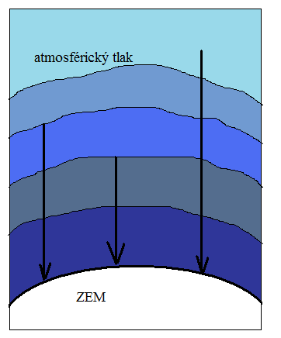
Plynný obal okolo Zeme sa nazýva atmosféra. Na jej čiastočky pôsobí gravitačná sila Zeme a tým horné vrstvy atmosféry pôsobia na dolné vrstvy.
Teda čím sme bližšie k povrchu Zeme je tlak väčší tento tlak sa tiež nazýva atmosférický tlak
V nižšie položených miestach na Zemi je veľkosť tlaku vyššia ako vo vysokých polohách

Slide 3
Silové pôsobenie vrstvy atmosféry nad telesom sa prejavuje tlakovou silou.
Môžeme sa o tom presvedčiť pokusom:
Pokus s vodou
https://www.youtube.com/watch?v=QYxHr35rPE0
Na pôsobenie atmosférického tlaku si musíme dávať pozor aj keď odčerpáva vzduch z nádoby.
https://www.youtube.com/watch?v=6a5A3gK9uXI

Slide 4
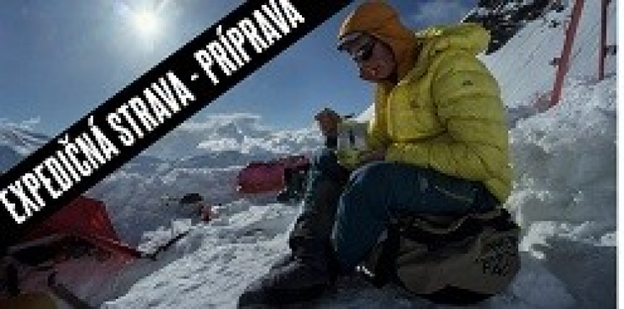
Ako sme spomínali teplota varu vody je 100°C pri normálnom atmosférickom tlaku.
Čo sa deje ak by sme tlak znížili:
http://www.youtube.com/watch?v=0BjuAJUiylo
Voda začne vrieť skôr, pri nižšej teplote okolo 82°C, no jedlo by sme varili dlhšie ak by sme ho vôbec uvarili.
https://www.t-sport.sk/kategoria/home/vybavenie/varenie?page=2

Slide 5
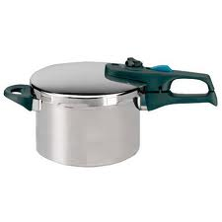
Čo sa deje ak tlak by sme zvýšili:
Voda začne vrieť neskôr pri vyššej teplote okolo 120 °C. No jedlo sa uvarí skôr.

Slide 6
Skús vysvetliť čo sa tam deje.
http://www.youtube.com/watch?v=DZ2tPVSoiH0
(0:49 s)
Projekt 1 – Zostrojiť jednoduchý Barometer2 (uč. 27/dole)
http://www.youtube.com/watch?v=joZ17NB3gTM
- Ukázať vyrovnávanie úrovne hladín vody atmosf. tlakom
http://www.youtube.com/watch?v=_5lB725TR0c

Slide 7
Záver - poznámky:
Teplota varu kvapalín (aj vody) sa mení vplyvom veľkosti atmosférického tlaku.
Pri nízkom tlaku je teplota varu vody nižšia, približne 82°C. Voda začne vrieť z časového hľadiska skôr, no jedlo v nej sa bude variť dlho.
Pri vyššom tlaku je teplota varu vody vyššia, približne 120 °C. Voda začne z časového hľadiska vrieť neskôr, no jedlo v nej sa uvarí rýchlejšie.

